Slide 1

به نام خداوند
جان و خرد
Zero Group
اعضای تحقیق:
امیرعباس ایران نژاد
محمدامین مدنی محمدی
عنوان تحقیق :
پهپاد ها
کلاس : 7/2
تاریخ : 1404/07/11
درس : شیمی | استاد رضوانی
طراحی شده توسط محمدامین مدنی محمدی

Slide 2
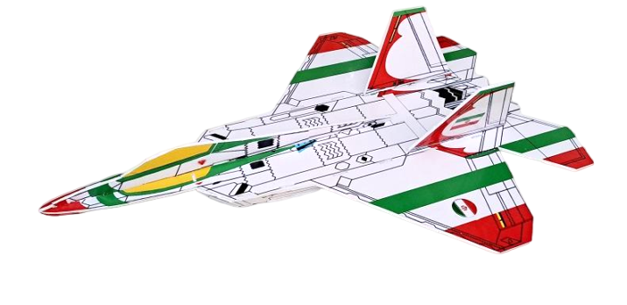
پهپاد چیست
پهپاد ( پرنده هدایت پذیر از راه دور ) یا UAV (Unmanned Aerial Vehicle)
وسیله ای پرنده و بدون سرنشین است که از راه دور یا به صورت برنامه ریزی شده و خودکار کنترل می شود . این وسیله‌ها در ابتدا بیشتر کاربرد نظامی داشتند، اما امروزه وارد حوزه‌های علمی، صنعتی و حتی سرگرمی شده‌اند.

Slide 3
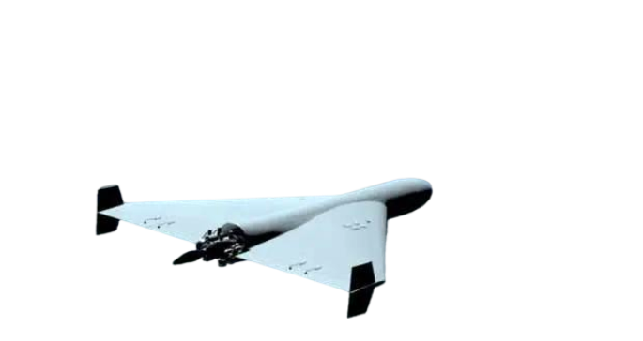
تاریخچه و کاربرد
نخستین بار ایده پهپاد در جنگ جهانی اول (۱۹۱۶) با ساخت پهپاد ابتدایی به نام Aerial Target در انگلستان شکل گرفت.
در جنگ جهانی دوم ارتش آمریکا از پهپادهایی مانند Radioplane OQ-2برای آموزش پدافند هوایی استفاده کرد.
در دهه‌های بعد پهپادها پیشرفته‌تر شدند و در جنگ ویتنام برای شناسایی و جمع‌آوری اطلاعات به کار رفتند.
از اوایل قرن ۲۱ میلادی، کشورهایی مانند آمریکا، اسرائیل، چین و ترکیه به تولید انبوه پهپادهای نظامی و تجاری پرداختند.

Slide 4
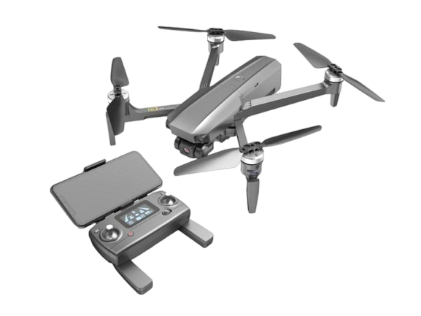
ارتباط پهپاد با زمین
انواع روش های ارتباط
1. ارتباط رادیویی (پر استفاده ترین روش)
2. ارتباط ماهواره ای ( گرون ترین روش)
  برای پهپادهای نظامی پیشرفته استفاده می شود (مانندMQ-9 Reaper آمریکا).
3. خودمختار و برنامه ریزی شده

Slide 5
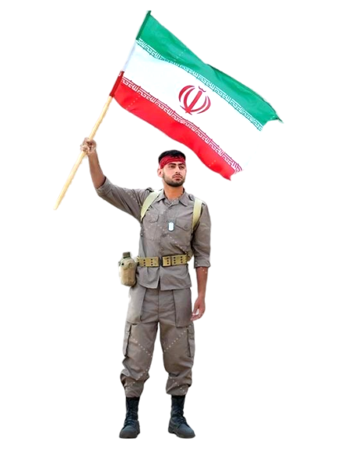
تعداد پهپاد های کشورها به صورت تقریبی
آمریکا : بیش از 10،000 پهپاد نظامی و غیرنظامی
چین : حدود 8،000 تا 9،000 ( هم نظامی و هم تجاری ، بزرگترین تولید کننده تجاری جهان)
اسرائیل : چ5ند هزار پهپاد فعال ، جزو صادر کنندگان بزرگ جهان
ترکیه : بیش از 1،500 پهپاد نظامی ( مانند BayRaktar TB2 )
ایران : 1،000 تا 3،000 پهپاد فعال به صورت تخمین زده شده

Slide 6
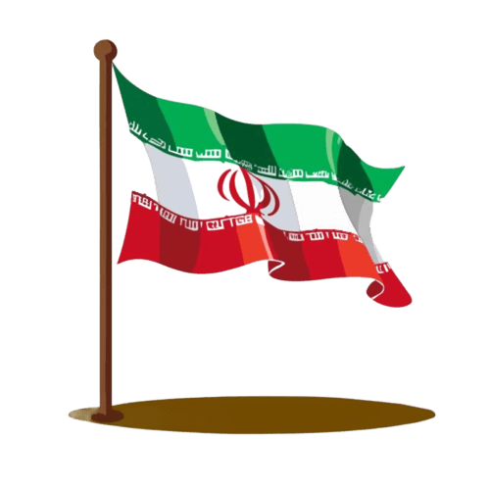
بریم چند نمونه از پهپاد های ایرانی
رو باهم ببینم

Slide 7
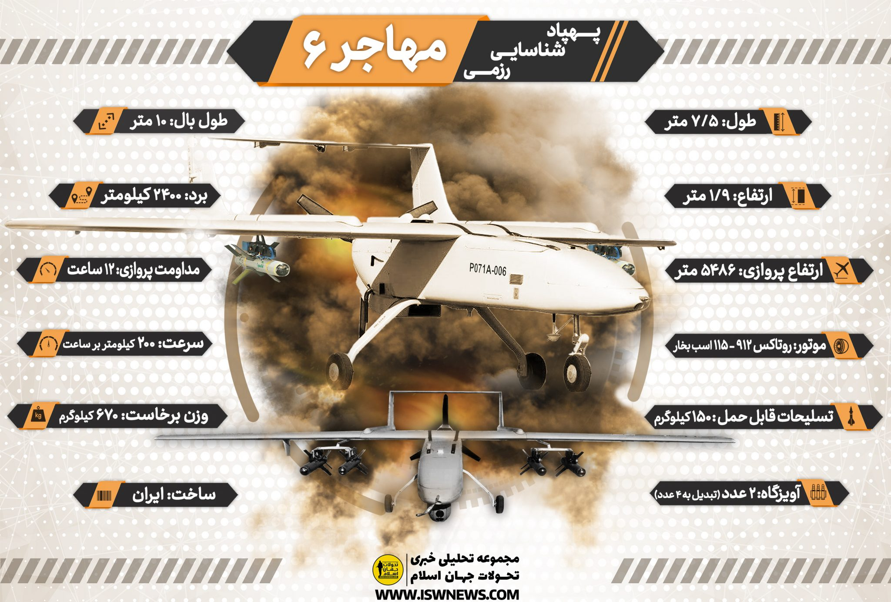

Slide 8
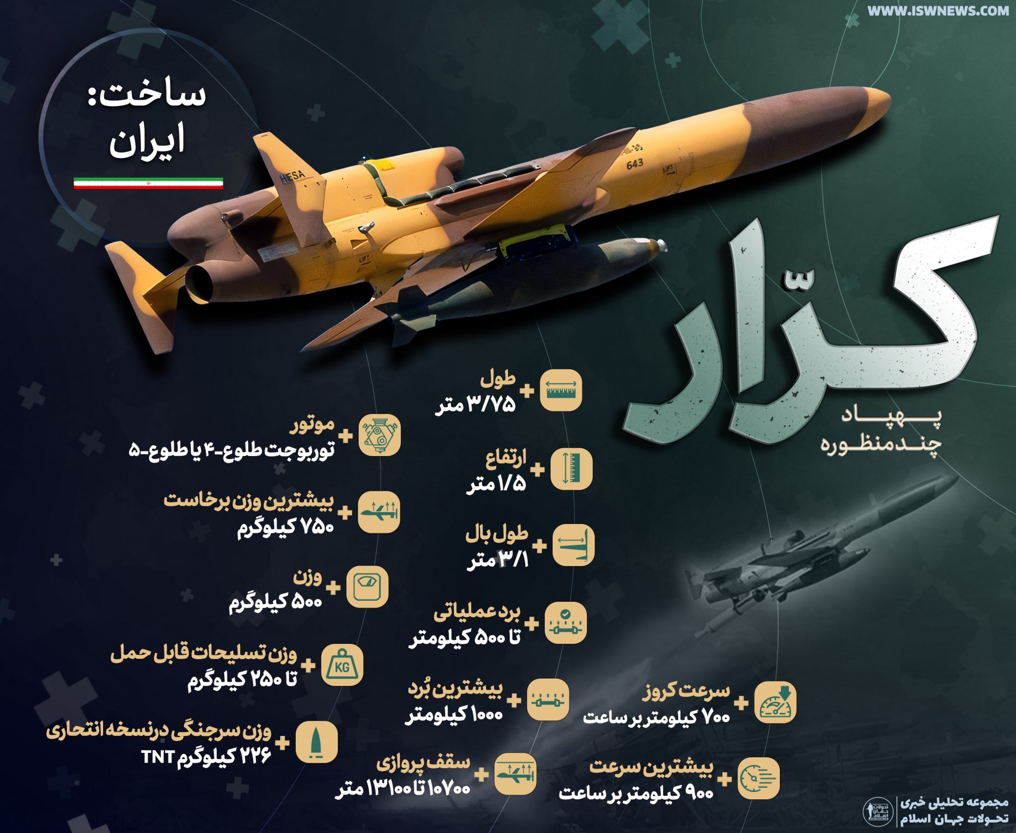
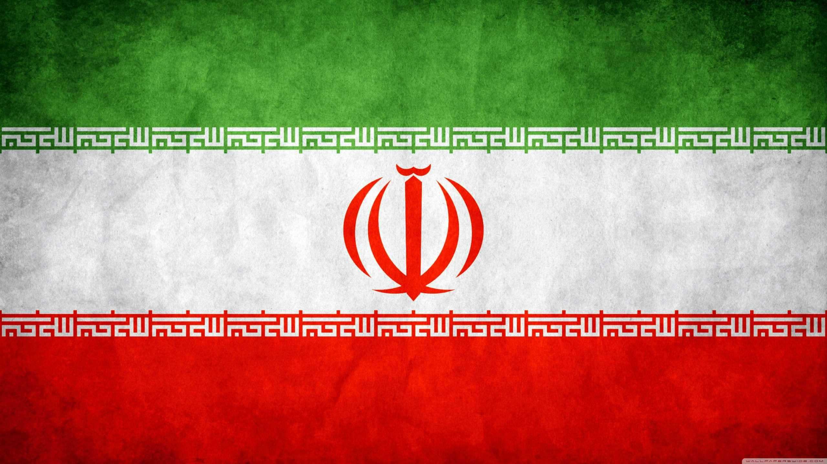

Slide 9
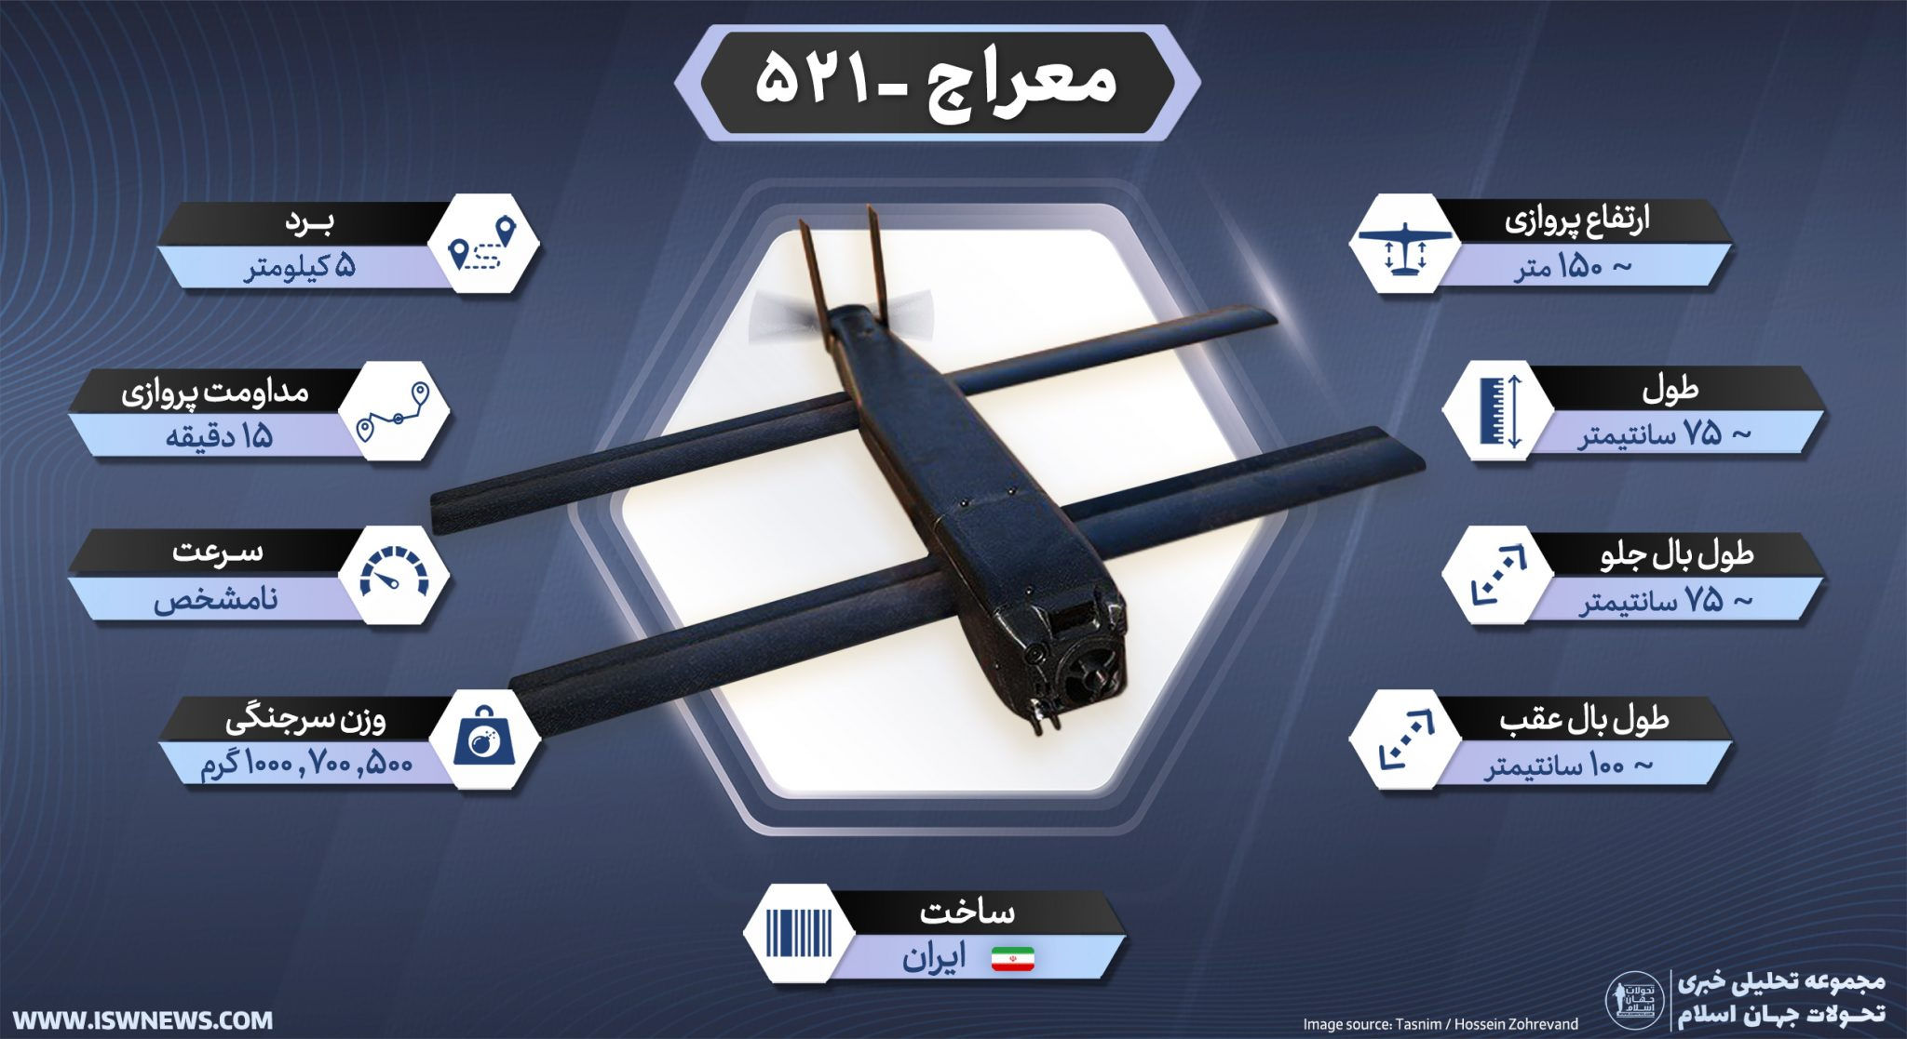

پهپاد معراج-۵۲۱ از نظر ظاهر و عملکرد بسیار شبیه به پهپادهای پرسه زن سوئیچ بلید آمریکایی است و ابتکاری نو و مهم در سازمان رزم نیروهای مسلح ایران محسوب می‌شود.

Slide 10
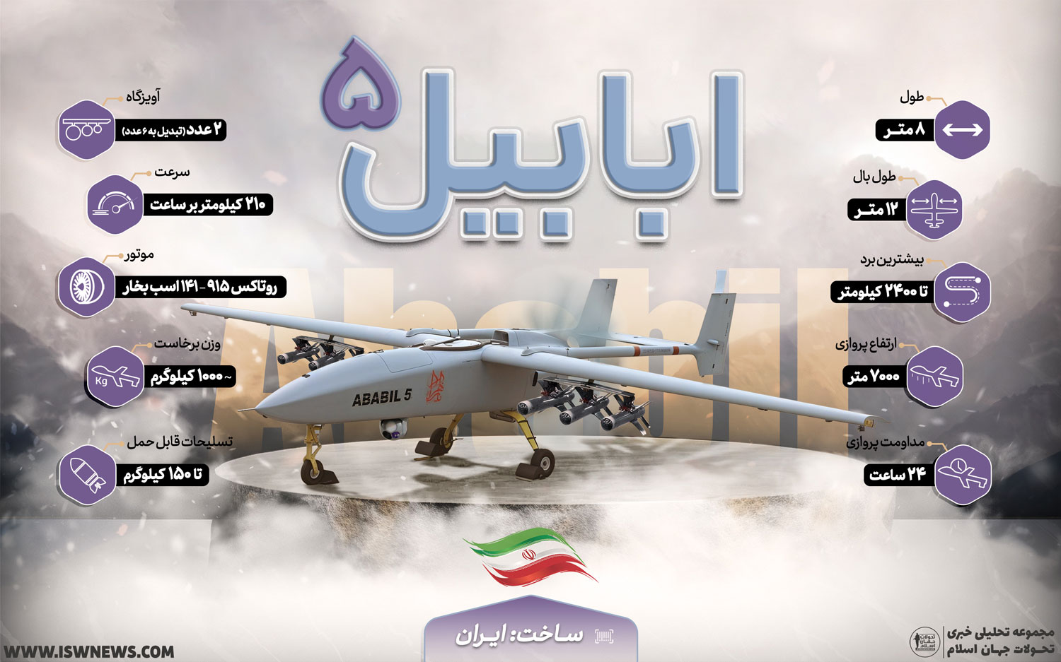

Slide 11
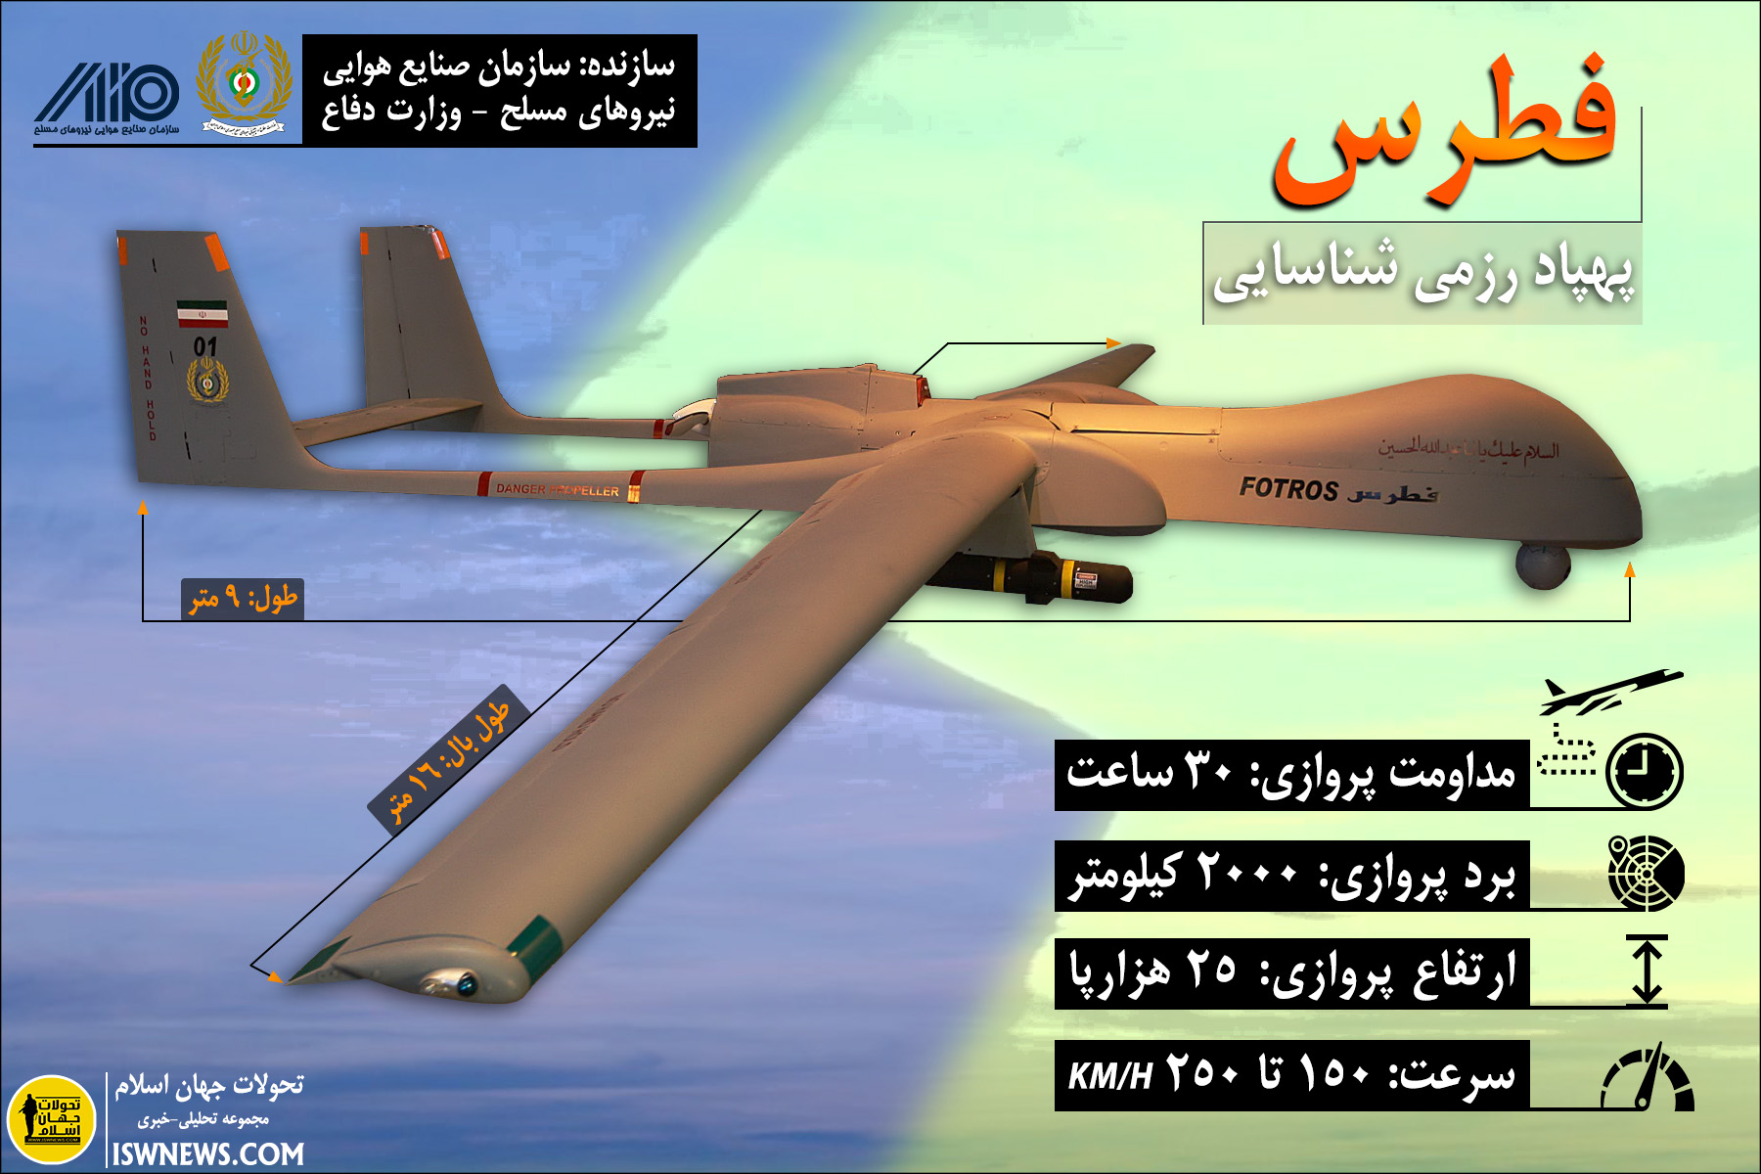

Slide 12
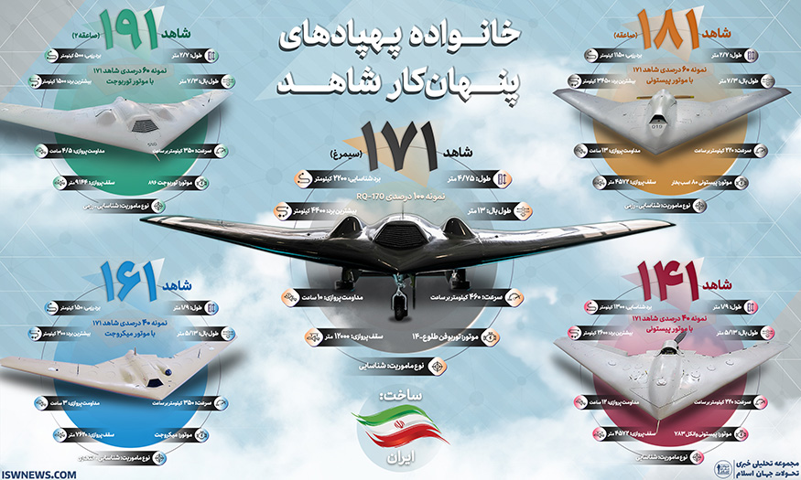

Slide 13
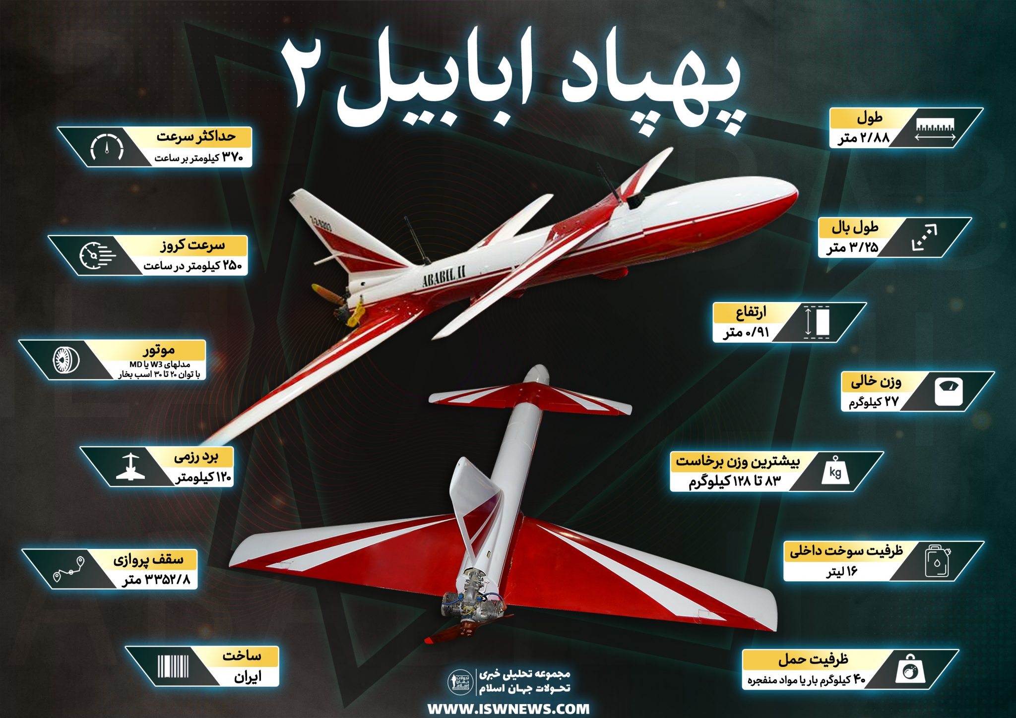

Slide 14
Zero Group
با تشکر از توجه شما
طراحی شده توسط محمدامین مدنی محمدی

